Slide 1

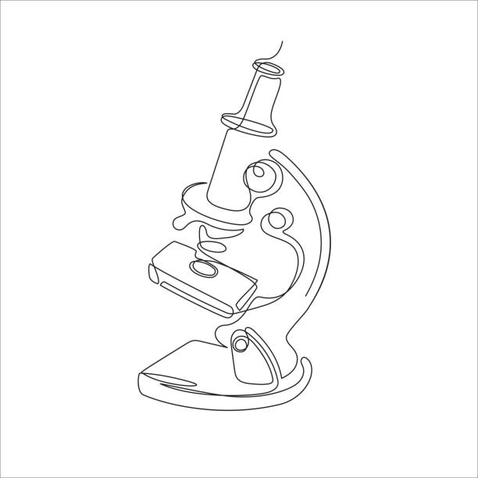
Introduction aux techniques de base en microbiologie classique
BIO1410 Hiver 2025
Microbiologie Environnementale

Slide 2
Introduction
Importance de la participation / présence
Respect des règles de sécurité
Adresses courriels:
betti.pierre@courrier.uqam.ca
ross.david.2@courrier.uqam.ca
S’adresser à nous pour les questions en lien avec le labo

Slide 3
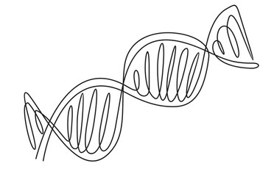
Microbiome
Ensemble des microorganismes vivants dans un environnement
Différentes parties du corps humain, plante, sol, eau, air, etc.
Historiquement étudiés à l’aide de milieux de culture et d’observations
Seulement environ 1% des microorganismes peuvent être cultivés en laboratoire (Hofer, 2018)
Aujourd’hui beaucoup d’études réalisées à partir de l’ADN environnemental (eDNA)
Pas besoin de cultiver en laboratoire

Slide 4
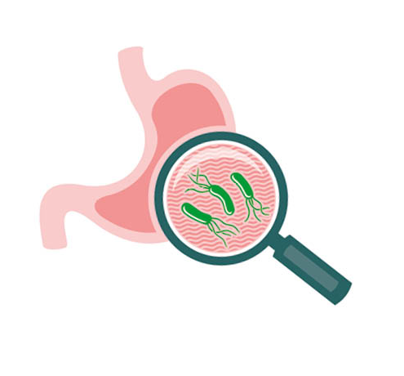
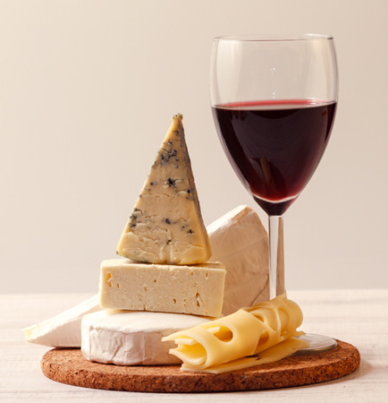
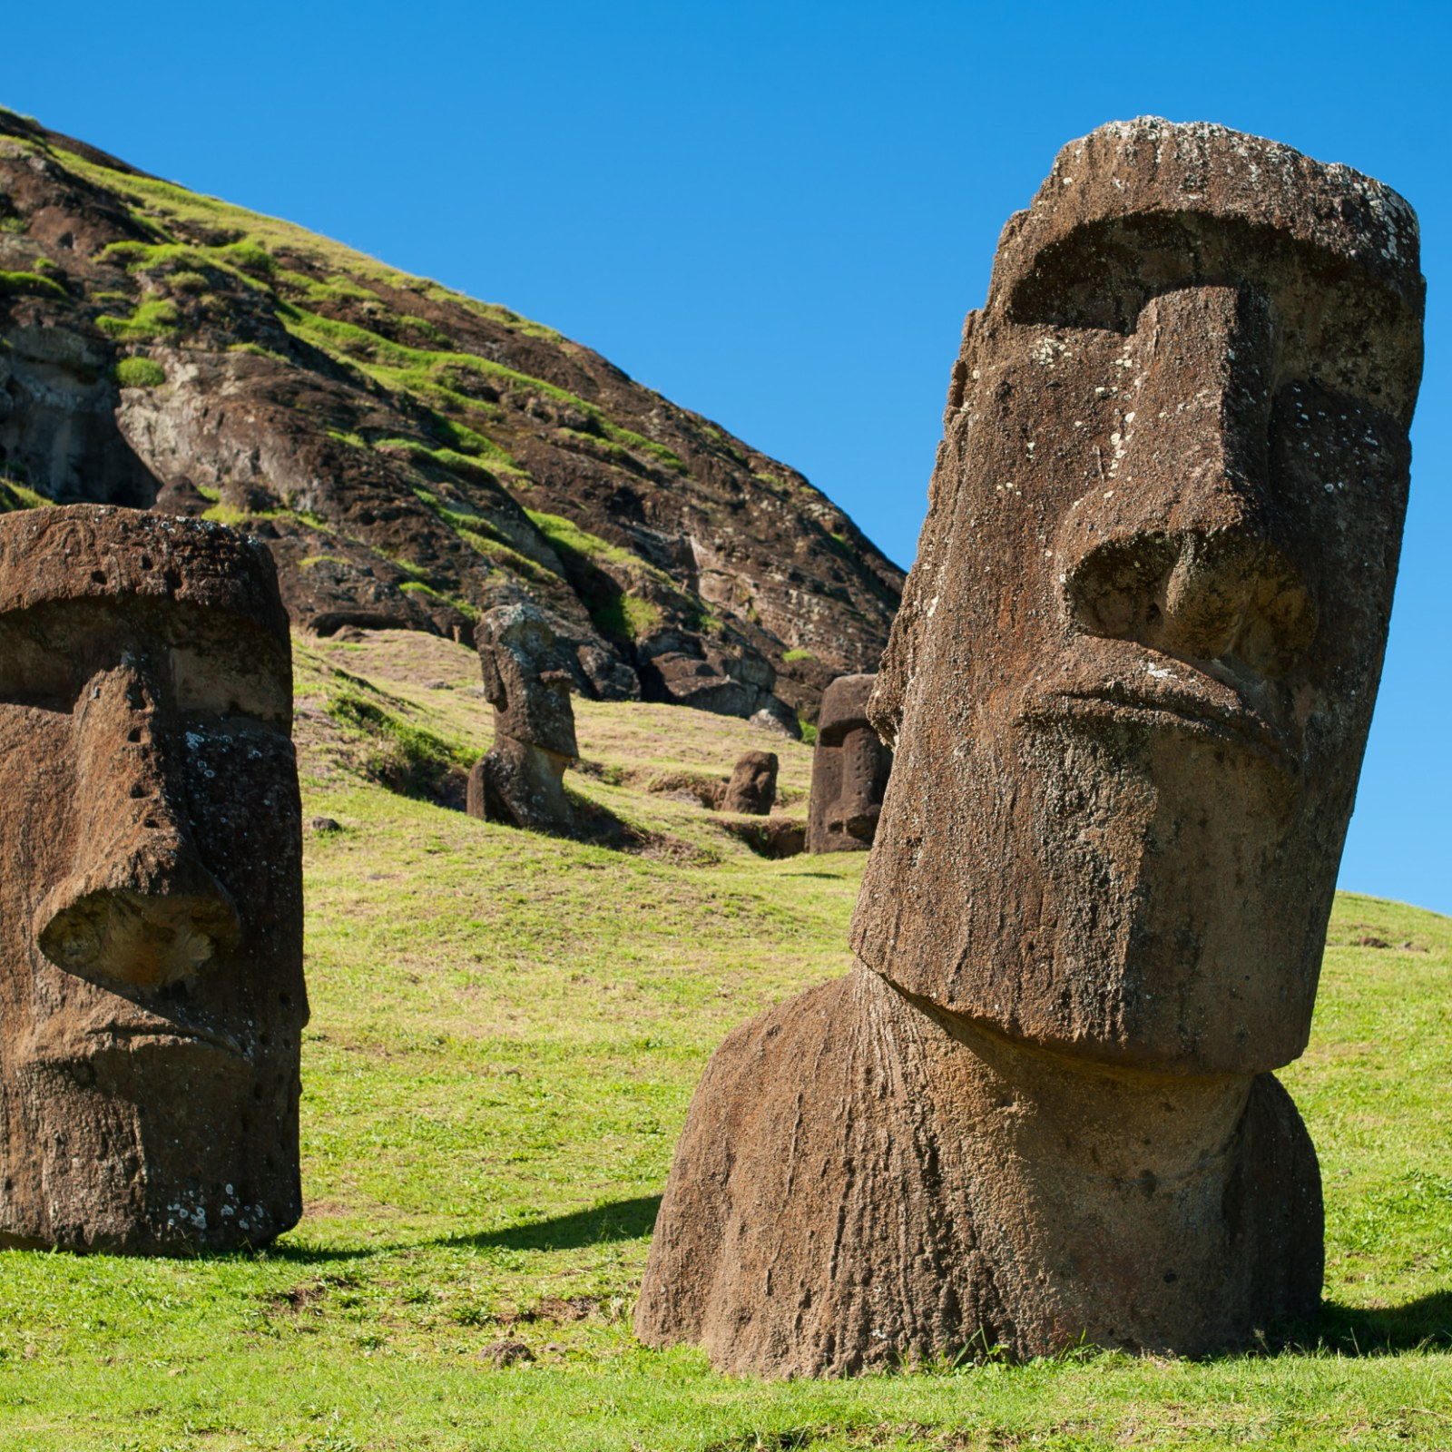
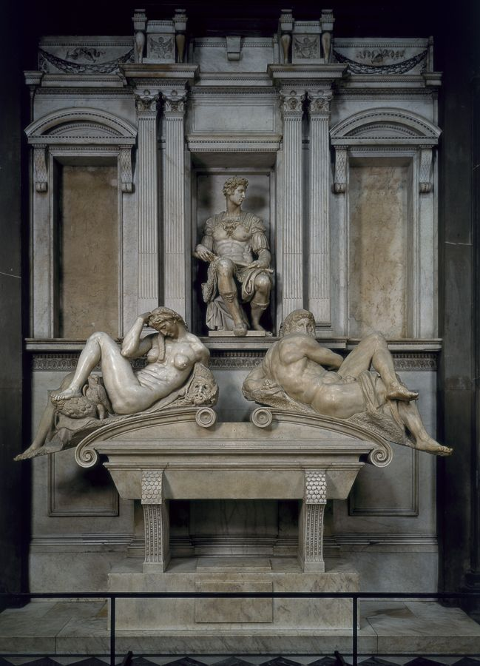
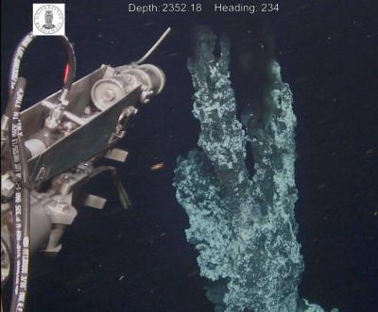
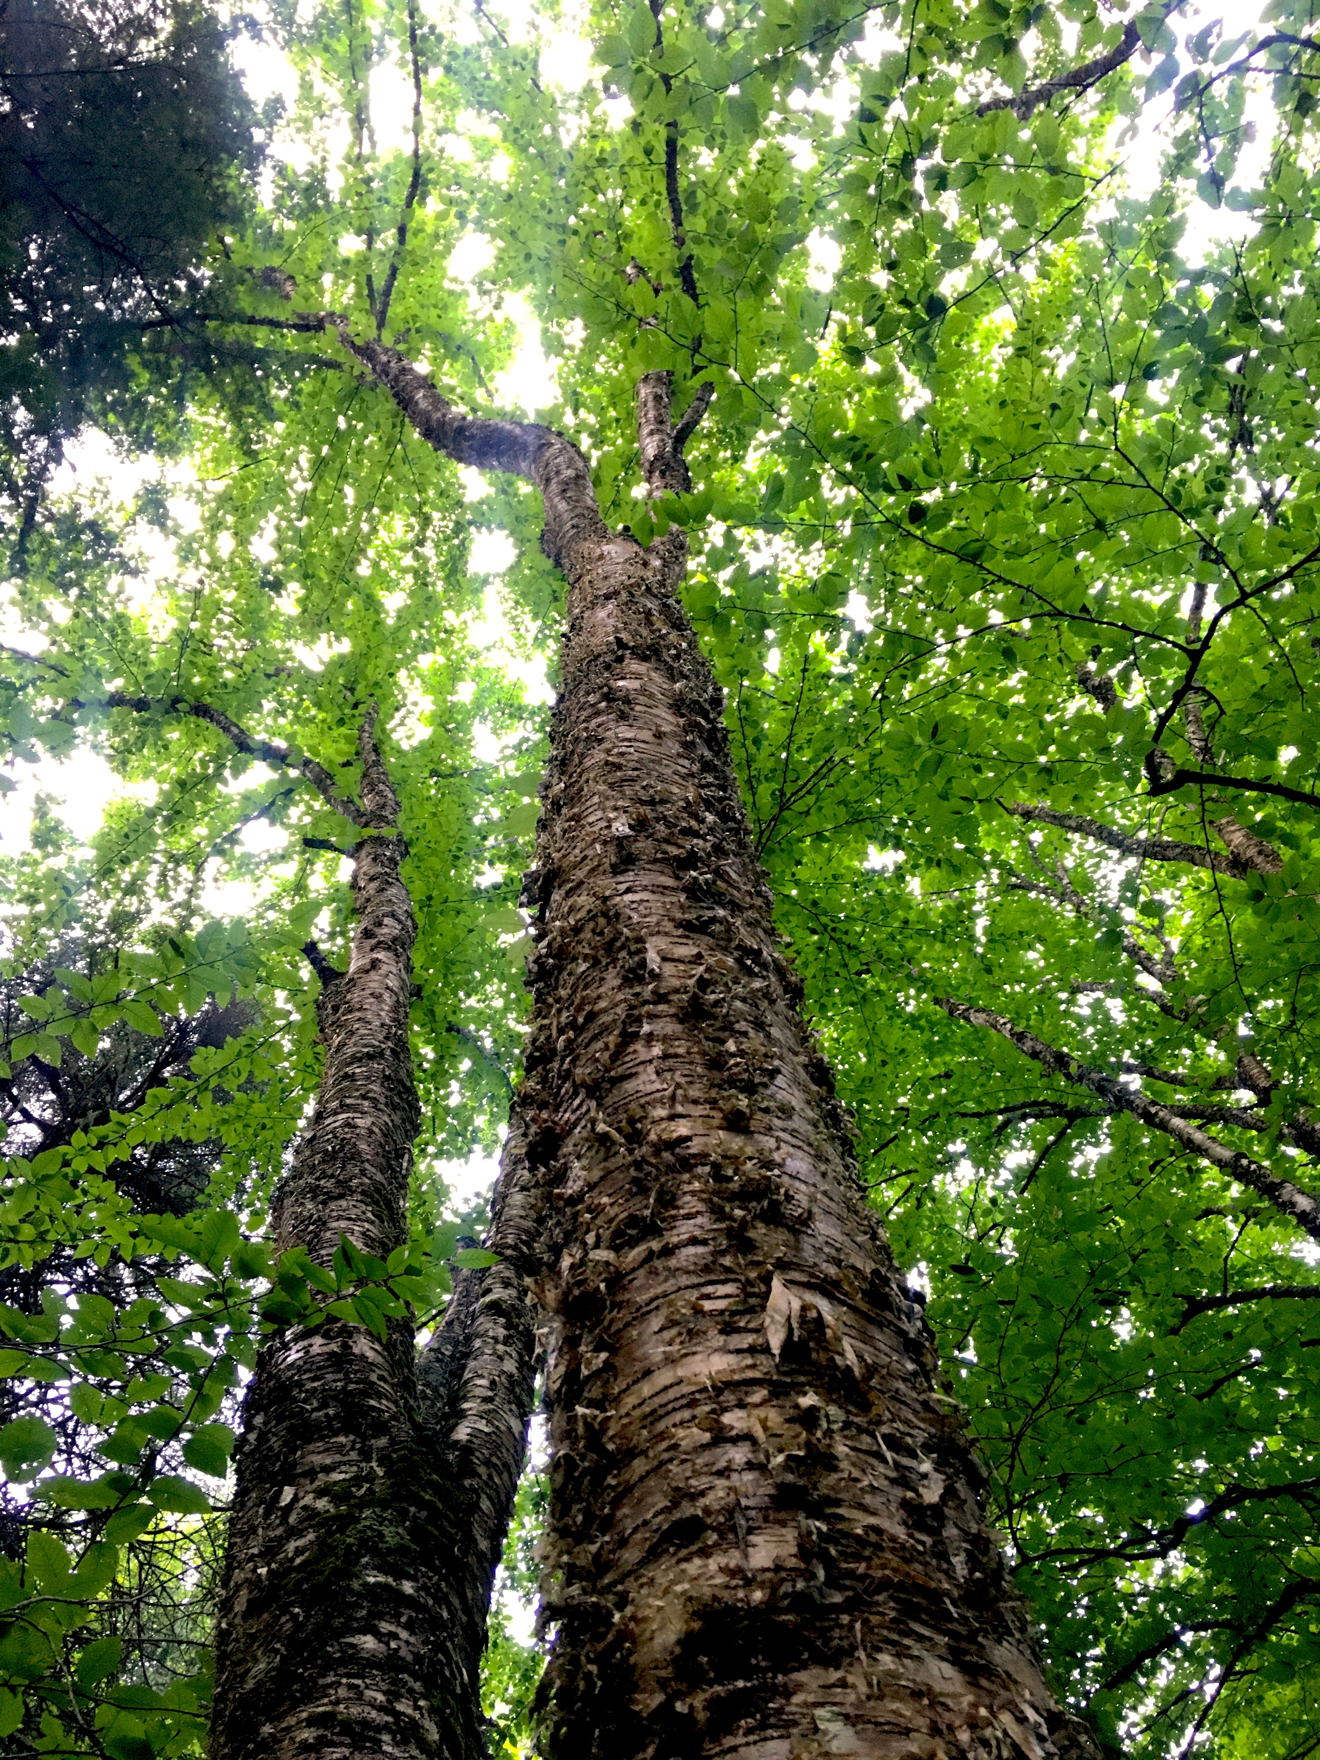
Importance des microorganismes
Santé générale (Human Microbiome Project 2007 - 2016)
Alimentation (World Institute of Kimchi)
Découverte de nouveaux médicaments (Streptomyces hygroscopicus)
Restauration d’œuvres d’art (Serratia ficaria SH7)
Origine des eucaryotes (Château de Loki et Lokiarchaeum)
Notes:
J’aime bien commencer en présentant aux étudiants l’importance d’étudier les microorganismes à travers différents exemples et d’annecdote
L’importance pour la santé en générale
L’importance pour produire certains aliments – vin/biere, fromage/yogurt, mais ausis Kimchi !
L’histoire de la découverte de la rappamycine (médicaments pour les dons d’organe). Bactérie Streptomyces hygroscopicus découverte sur l’ile de paque par chercheur canadian Lien : https://cen.acs.org/articles/94/i29/Rapamycins-Secrets-Unearthed.html
Utilisation de la bactérie Serratia ficaria SH7 pour restaurer oeuvre de Michelangelo Lien : https://www.smithsonianmag.com/smart-news/how-team-art-restorers-using-bacteria-clean-michelangelos-sculptures-180977866/#:~:text=To%20finish%20the%20job%2C%20the,removing%20discoloration%20and%20other%20buildup.
L’étude d’Archaea découvert dans des fentes hydrothermals portant le nom de château de Loki mettent en lumière la relation evolutive entre les archées etle eukaryotes.

Slide 5
Objectif du cours
Le microbiome humain
Labo 1 (21 janvier) : Introduction aux techniques de base en microbiologie classique (visualisation des microorganismes, utilisation d’un microscope, techniques d'observation, culture stérile, pipetage, ensemencement, etc.)
Labo 2 (4 février) : Introduction à l'analyse de l’ADN, échantillonnage du microbiome humaine, extraction de l'ADN d’une bactérie et électrophorèse
Labo 3 (11 mars) : Introduction à la bio-informatique et à l’analyse des séquences (attention : Salle informatique PK-S1535)
Labo 4 (18 mars) : Introduction à la bio-informatique et analyse des séquences par BLAST, analyses statistiques des données
Remise du rapport 1 avril

Slide 6
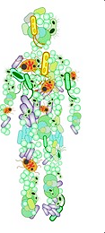
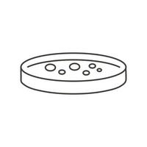
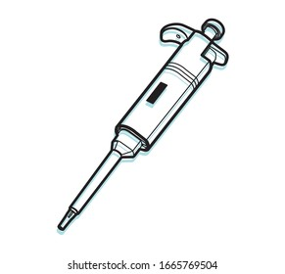
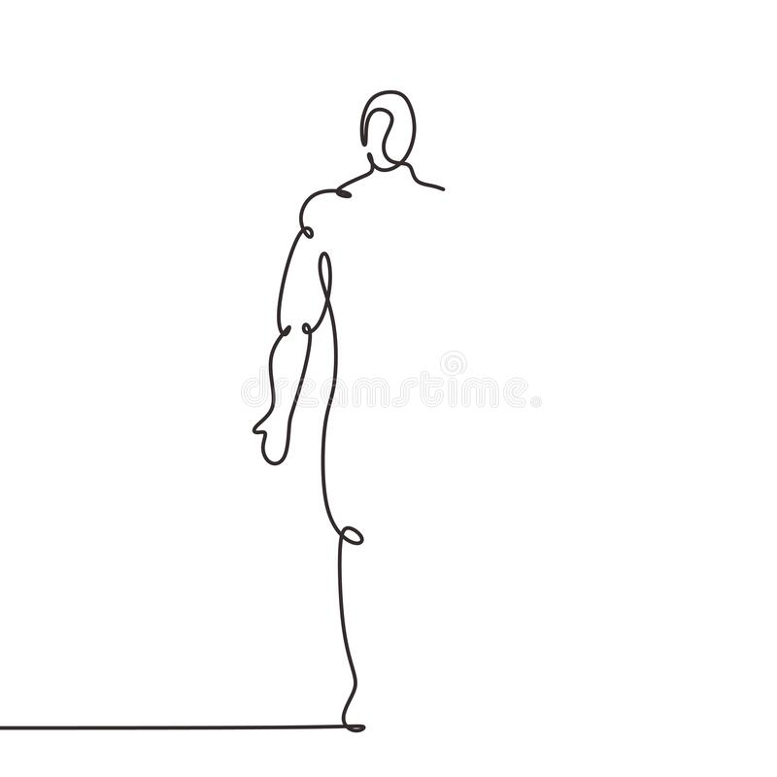
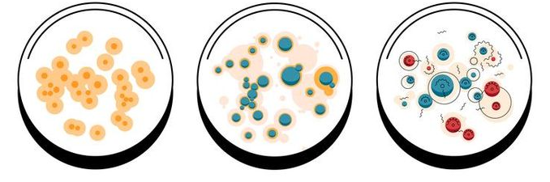


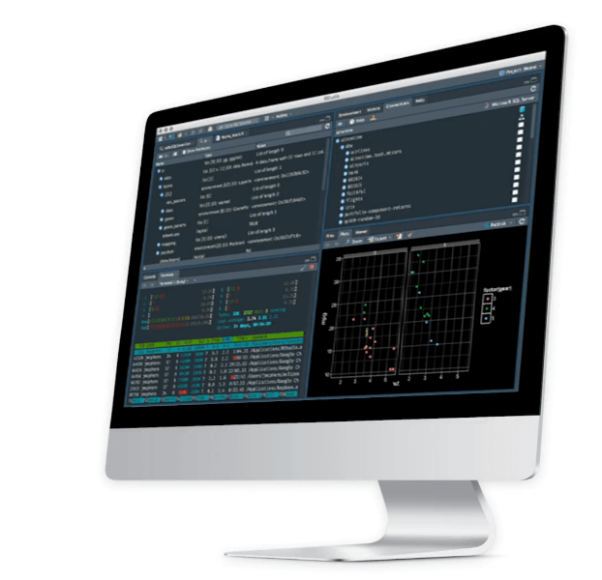

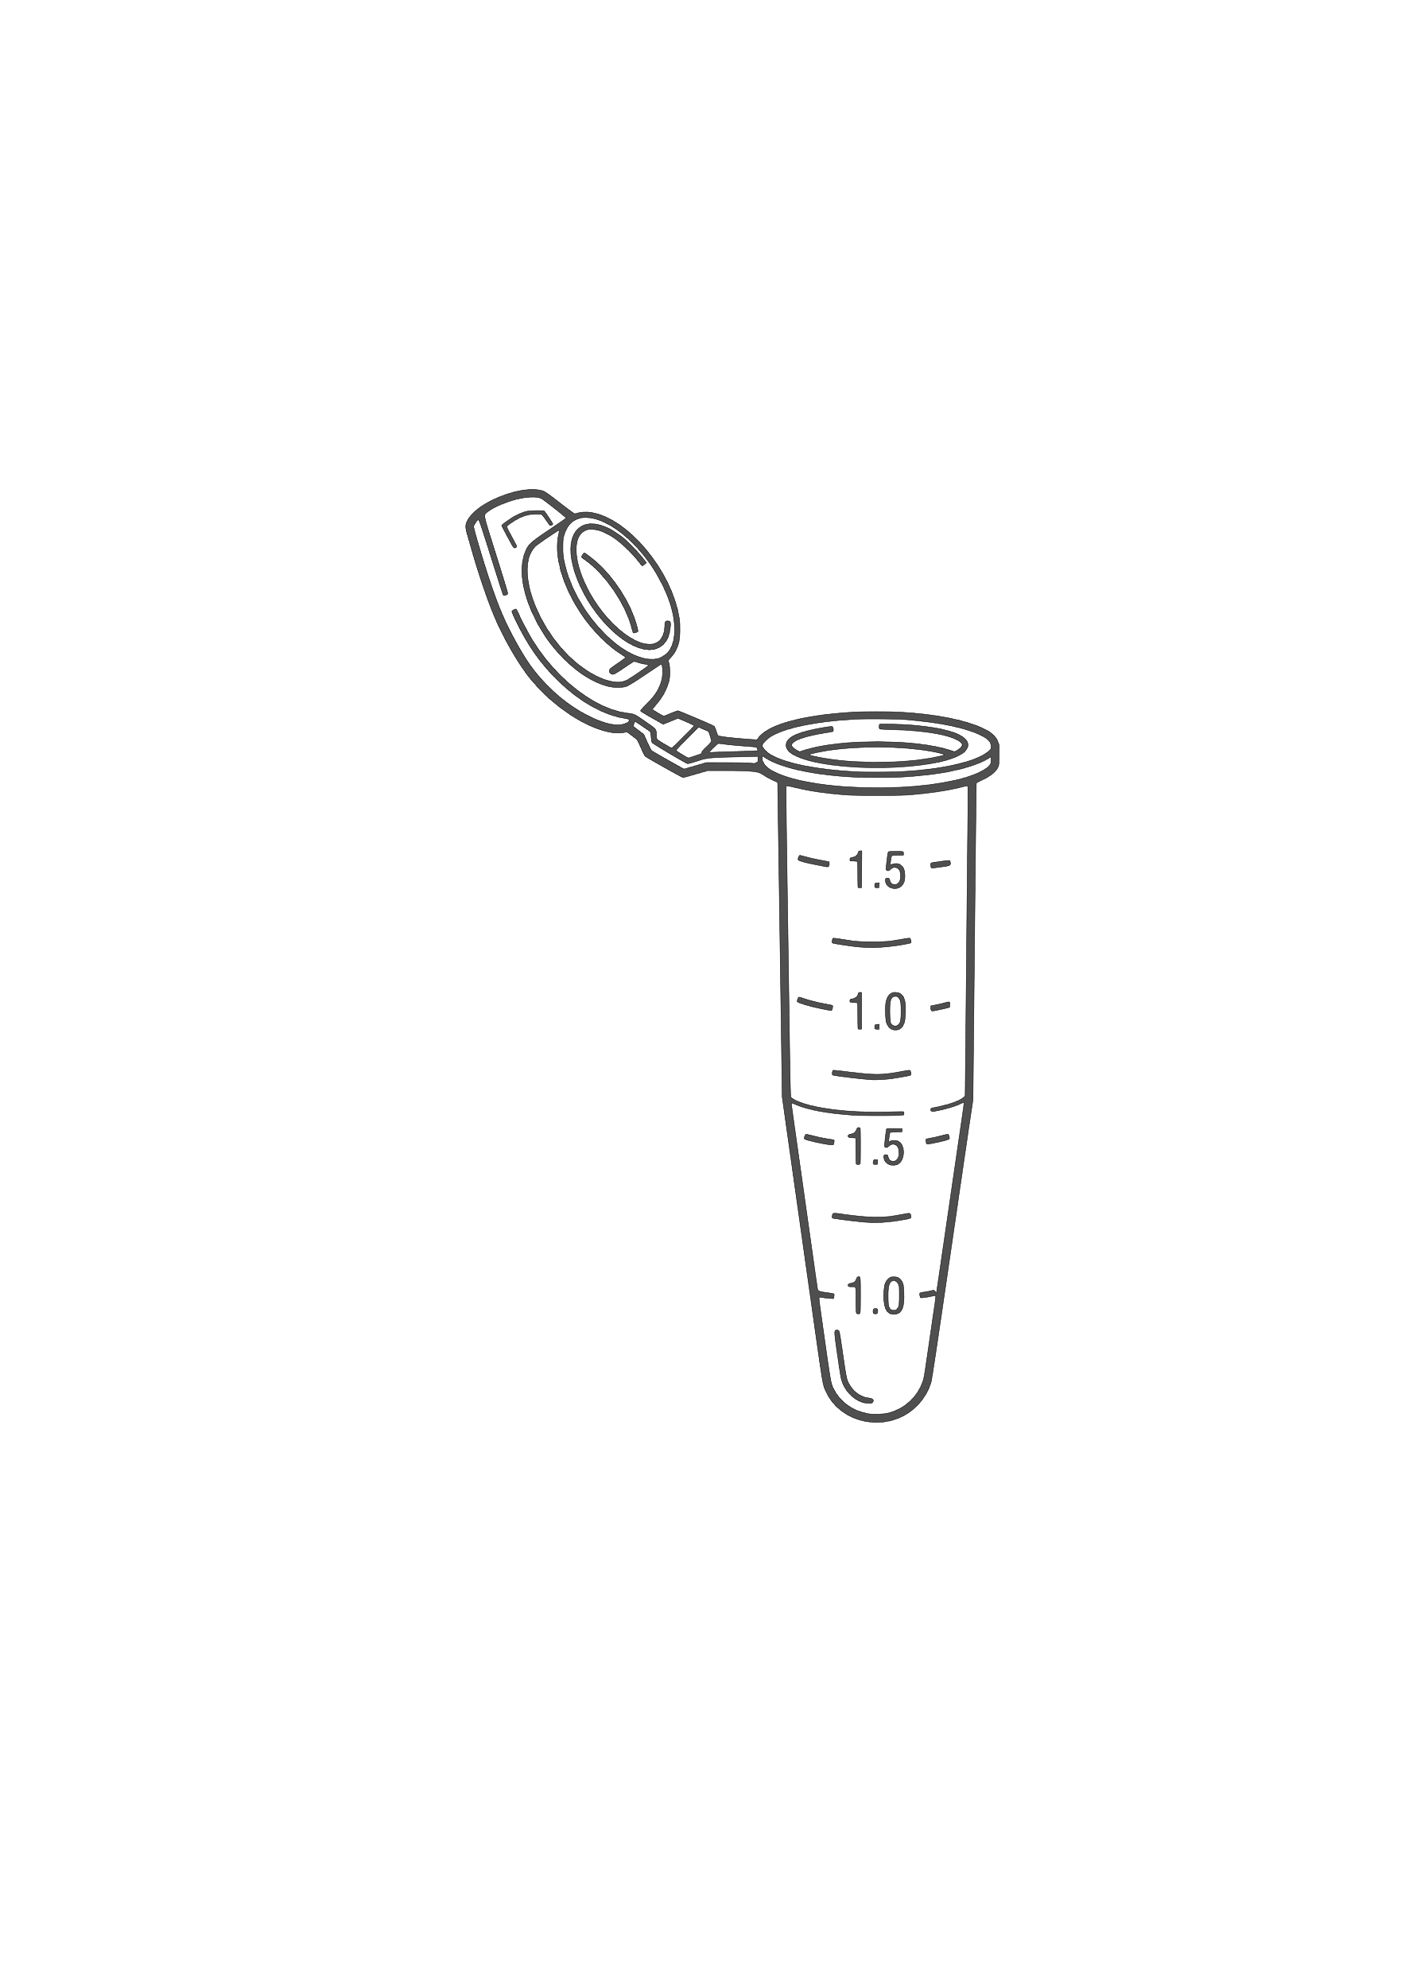
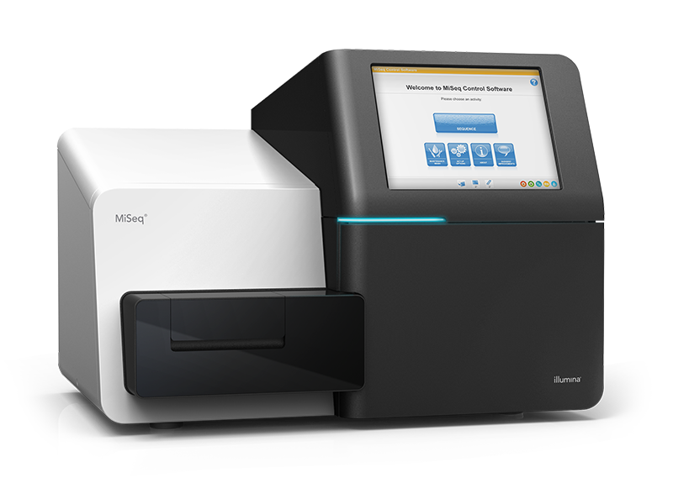


Résumé des séances
TCCATTAGCAAA
Familiarisation avec les techniques de bases Question de recherche Mise en culture sur gélose | Observation de vos cultures Échantillonnage Extraction et électrophorèse | Séquençage Présentation de vos résultats | Analyses bio-info BLAST
21 janvier | 4 février | 11 mars | 18 mars

Slide 7

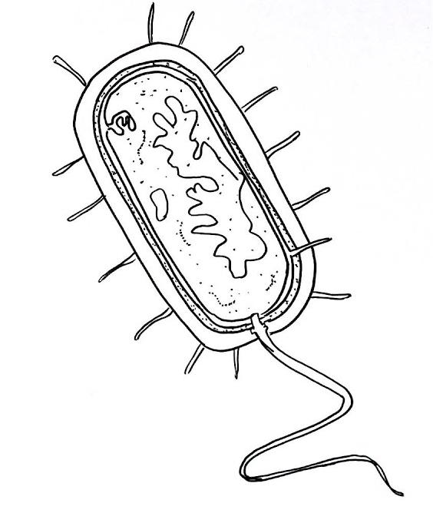
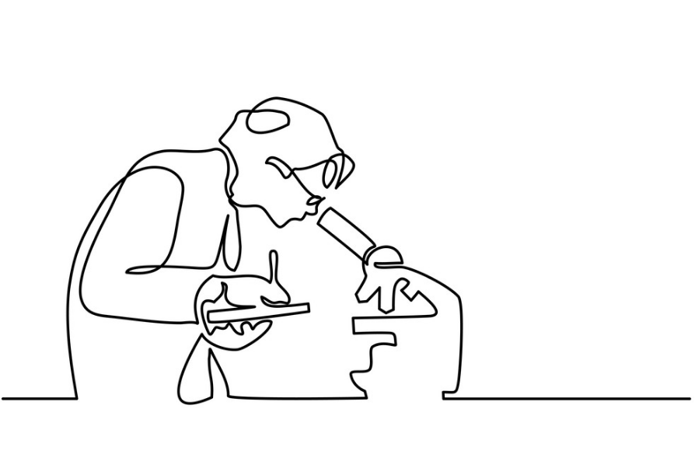
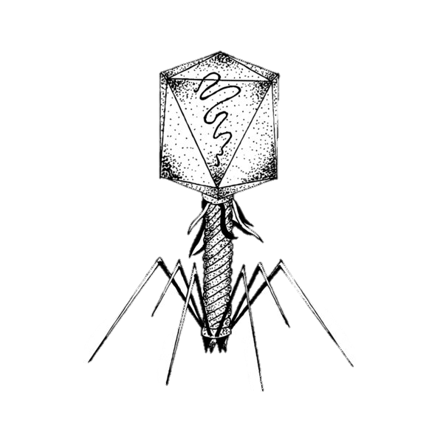
Objectifs du labo 1
Se familiariser avec les milieux de culture et ensemencer des milieux de culture stérile
Apprendre à utiliser le microscope optique
Apprendre à utiliser une micropipette

Slide 8
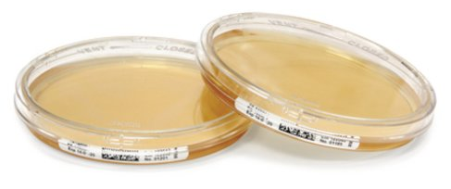
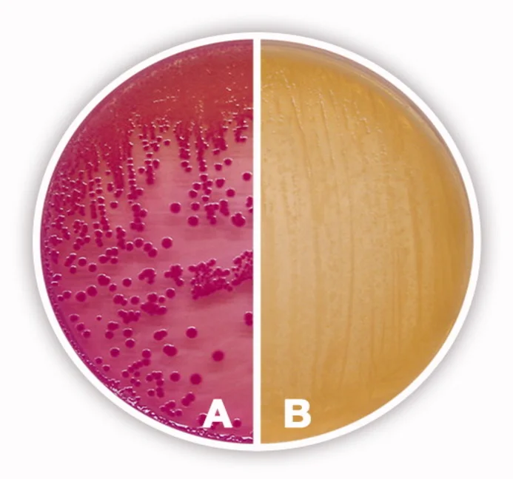
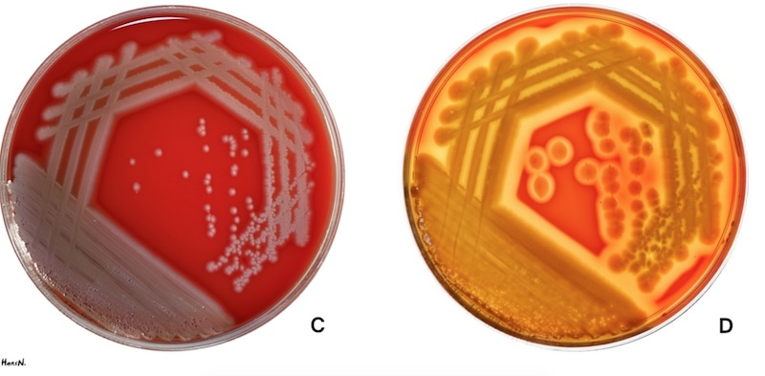
Milieux de cultures
Peuvent être liquides ou solides
Ajout d’agar pour les géloses
Permettent la culture, le transport, la conservation des microorganismes
Différents types de milieux
Enrichis (gélose sang)
Sélectifs et différentiels (MacConkey)
Différentiels (gélose sang)
Gélose MacConkey
A : fermentation du lactose
B : pas de fermentation
Gélose sang
C : pas d’hémolyse
D : avec hémolyse

Slide 9
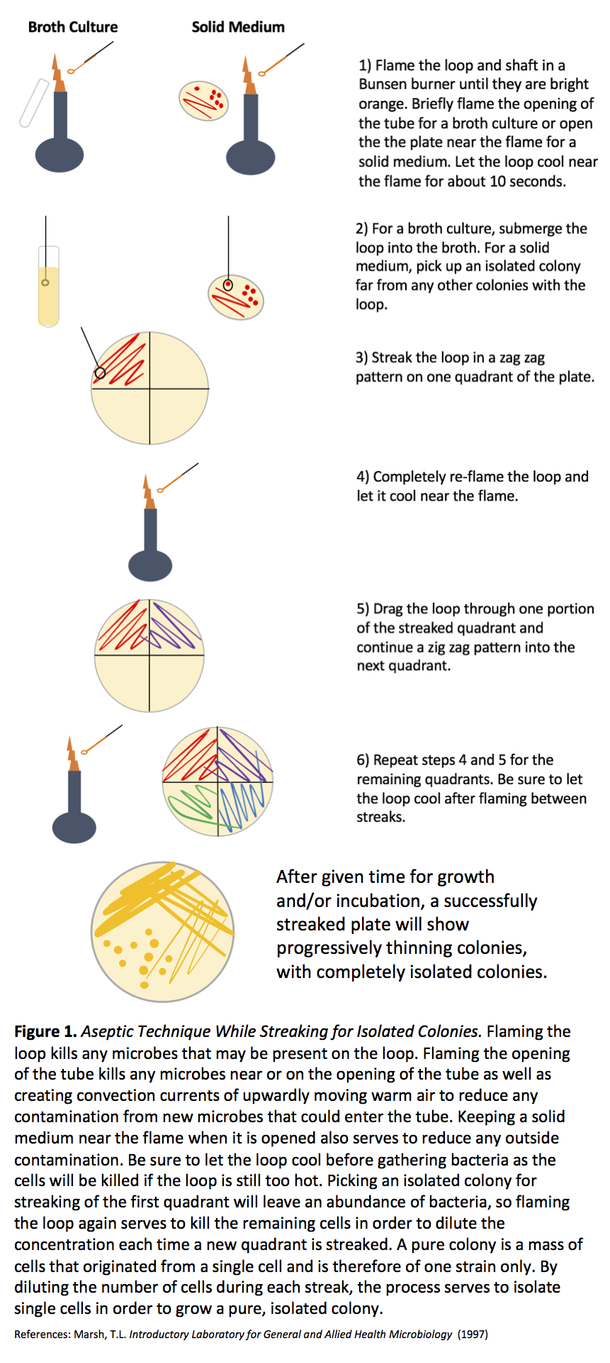
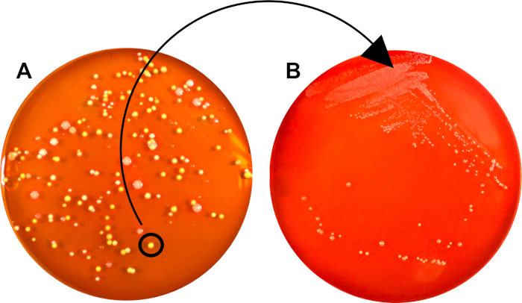
Isolement
Technique ayant pour but d’obtenir une culture pure
Population de microorganismes provenant d’une seule cellule initiale
Permet de caractériser une espèce
Chaque sphère est une colonie
Isolement par stries

Slide 10
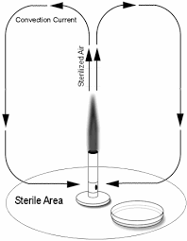
Manipulation stérile
Travail en asepsie: Technique permettant de ne pas apporter de microorganismes à l’objet manipulé.
Zone de stérilité du bec bunsen
Nettoyage à l’éthanol 70% ou javel
Limiter la parole au-dessus des échantillons
Stérilisation des instruments à la flamme

Slide 11
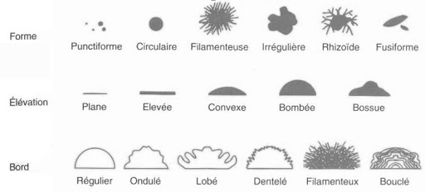
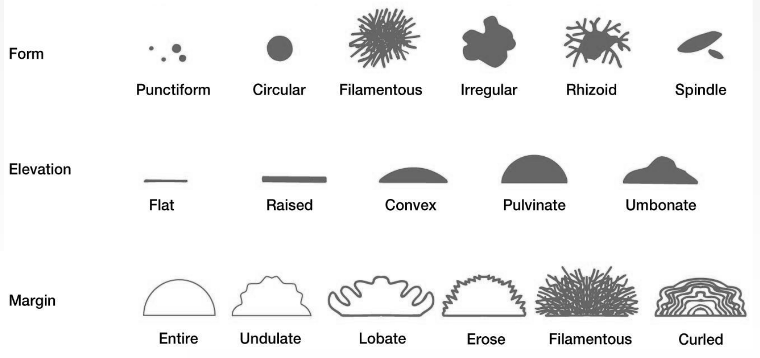
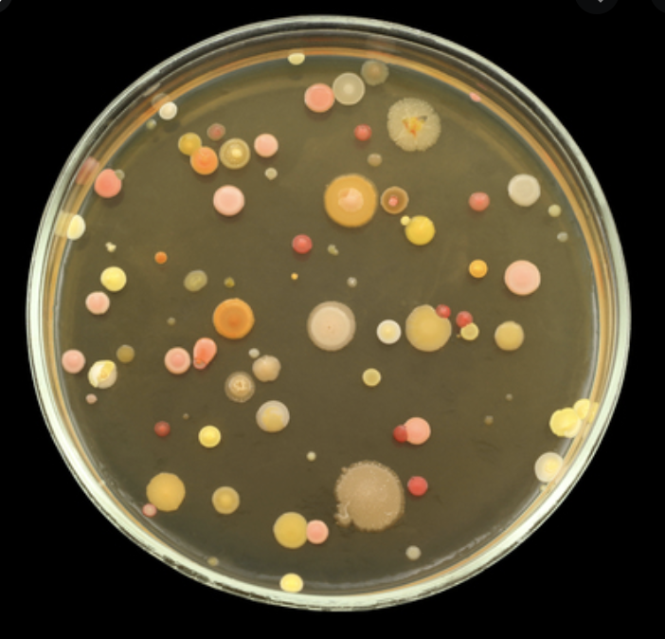
Identification des microorganismes
Critères morphologiques macroscopiques:
Certains critères sont associés à des espèces en particulier

Slide 12
Identification des microorganismes (exemple)
Caractéristiques: 1mm, rondes, régulières, bombées, lisses, brillantes, couleur jaune/or.
Suspicion de Staphylococcus aureus.
Nécessite toujours une vérification par biochimie

Slide 13

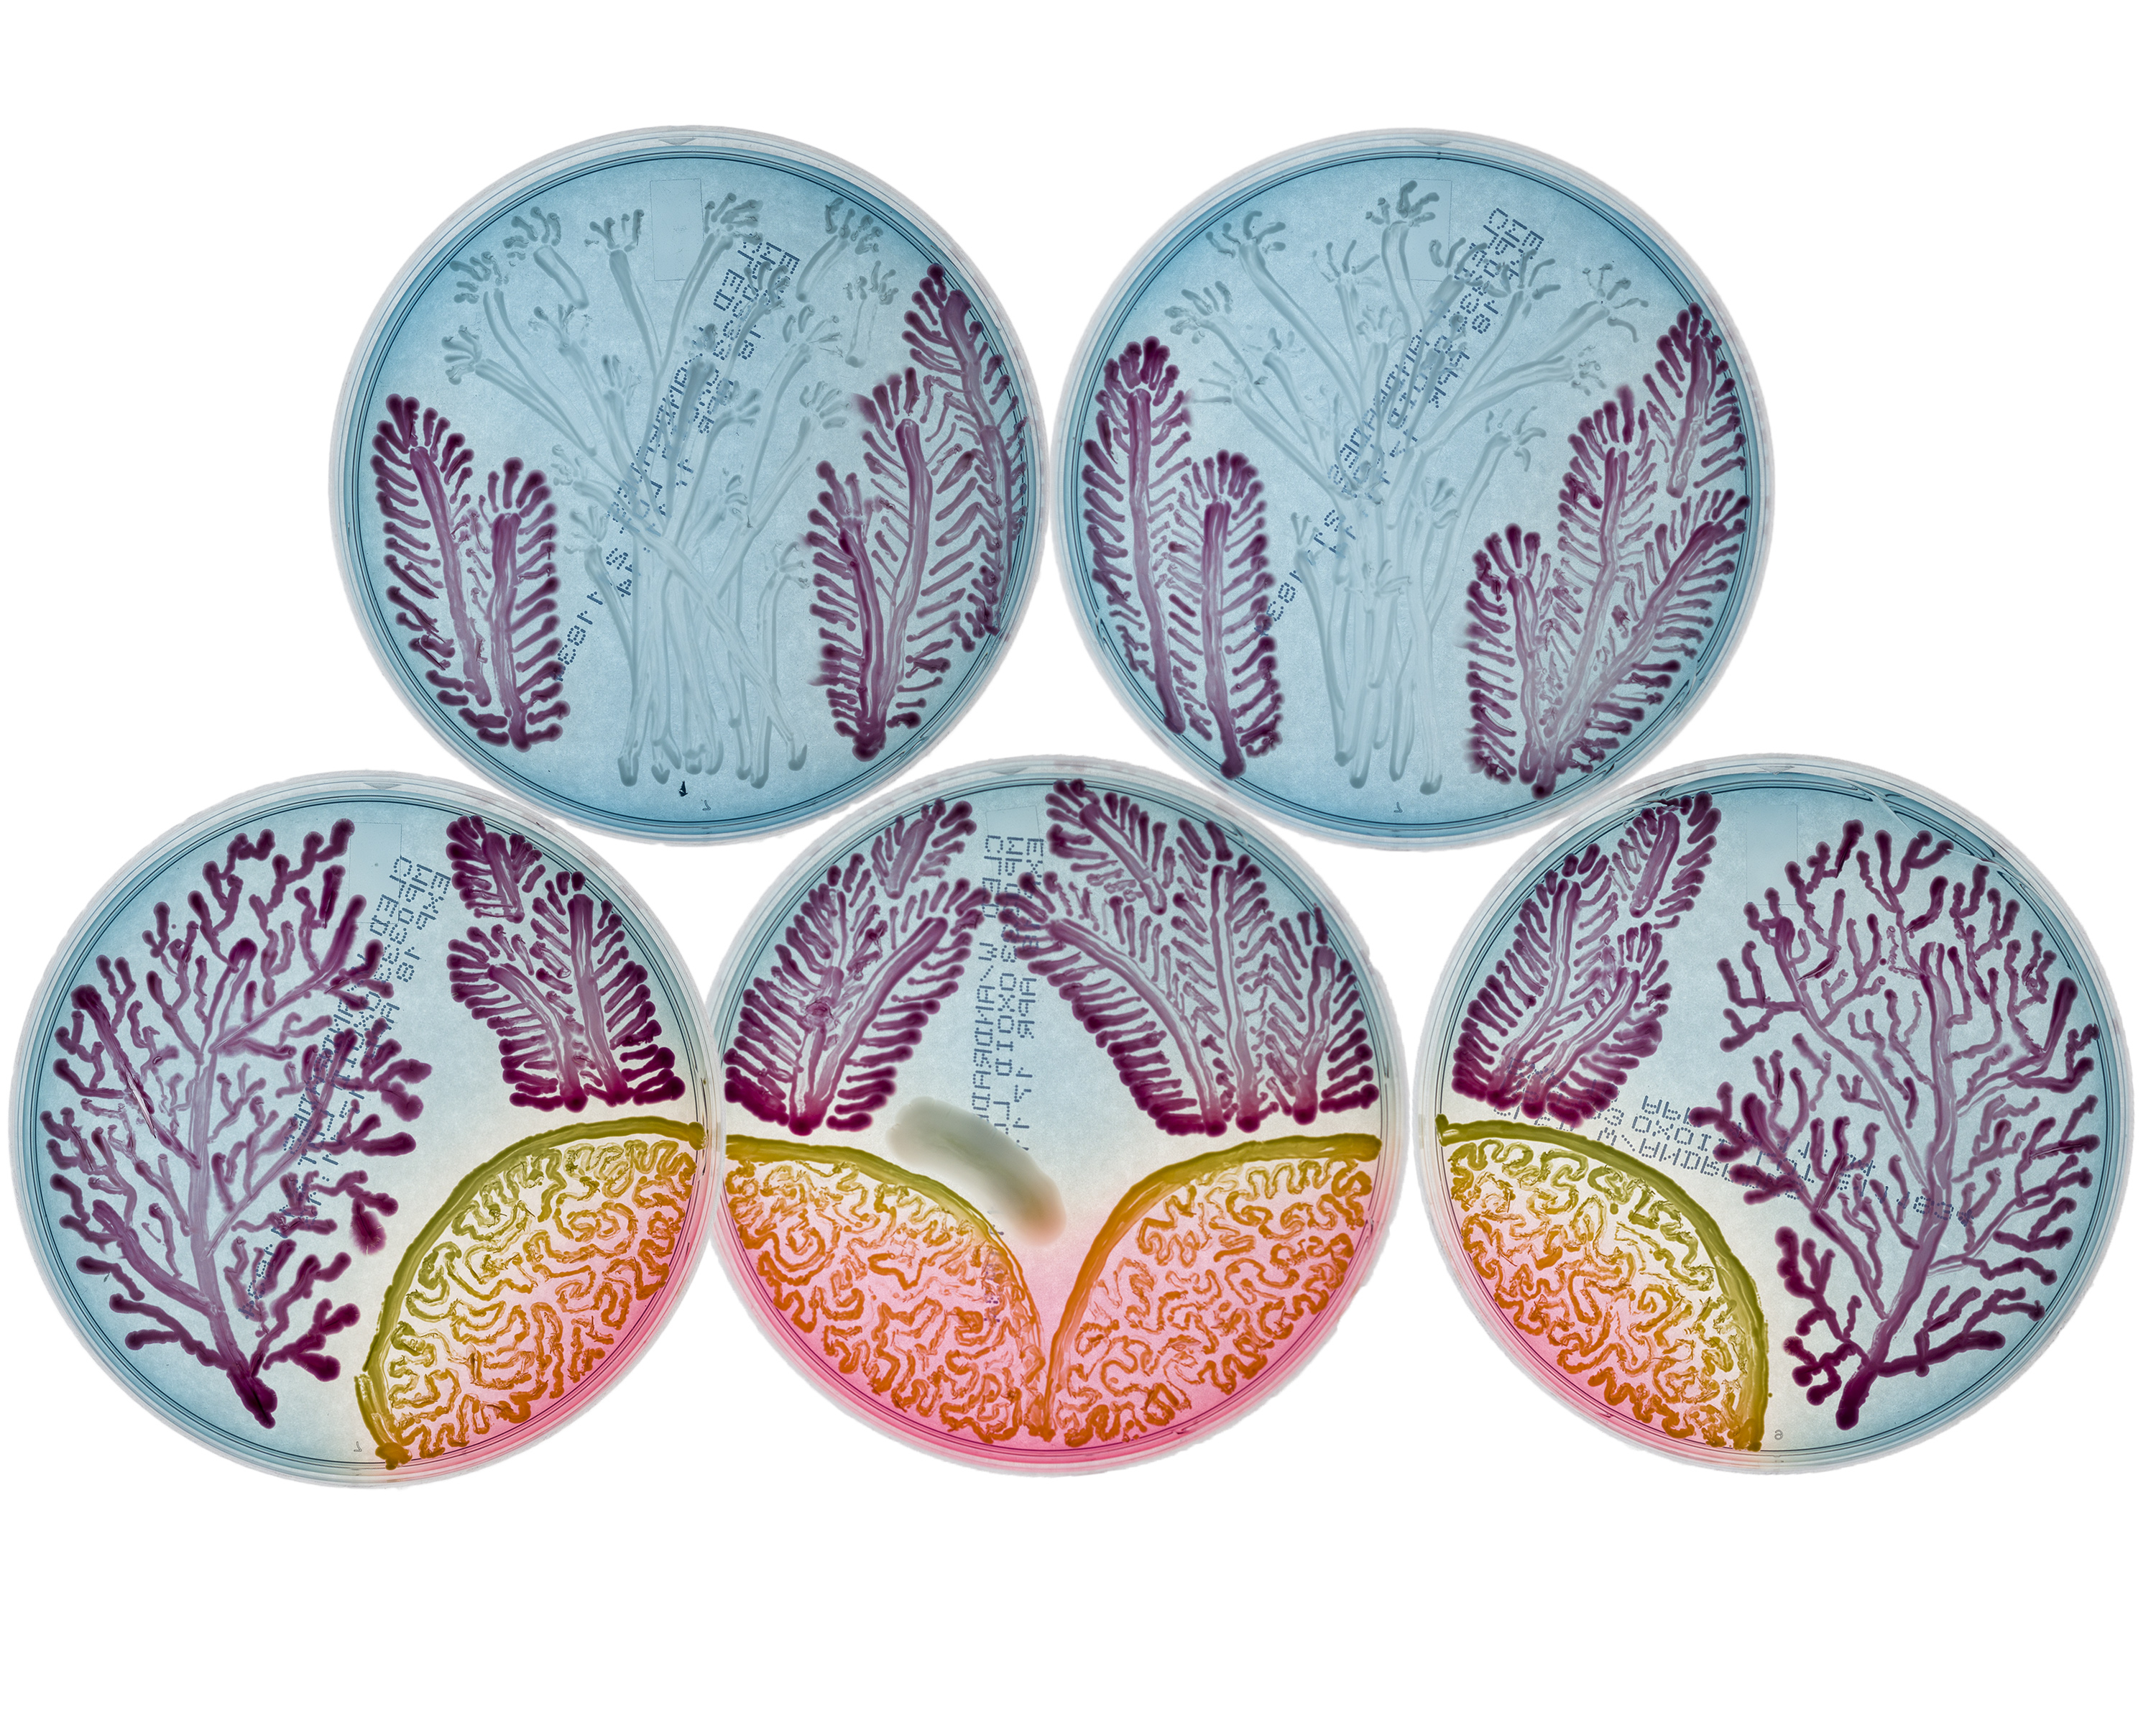
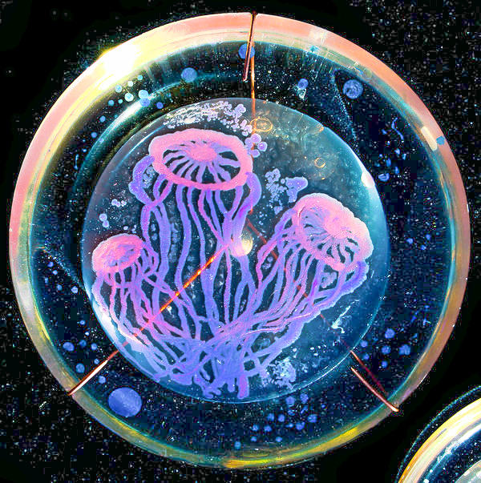
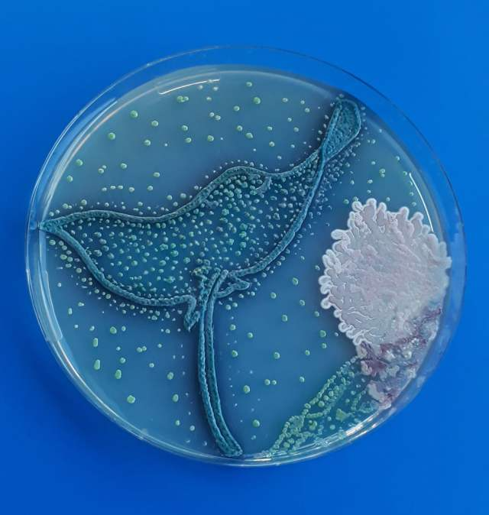
Agar art
Compétition officielle par

Slide 14
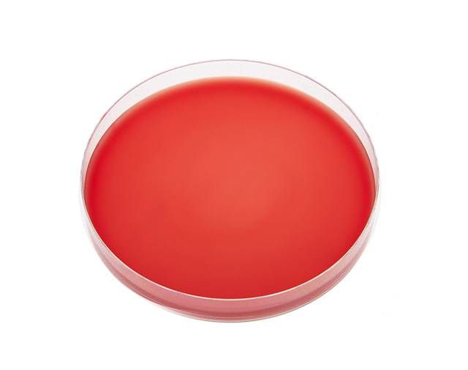
Préparation de cultures bactériennes
Vous disposez de:
Écouvillons stériles
Gélose sang
Crayon gras et ruban adhésif
Méthode d'ensemencement:
Séparer votre gélose en deux puis identifier votre gélose et chacune des moitiés
(initiale – # d’équipe – Date)
Prendre l’écouvillon stérile et le tremper dans l’eau physiologique
Enlever l’excès de liquide, pour que l’écouvillon soit humide
Frotter l’écouvillon humide sur la région à l'étude afin d'y prélever des microbes
Ouvrir la gélose et strier doucement avec l’écouvillon la moitié de la surface de la gélose
Répéter pour la deuxième région sur la seconde moitié de la gélose
Incuber à 37°C pendant 24h et conserver à 4°C jusqu’à la prochaine séance
initiale – # d’équipe – Date
Région 1
Région 2

Slide 15
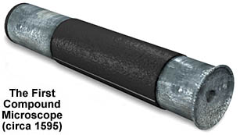
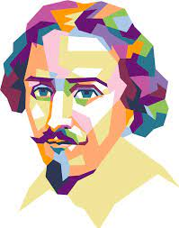
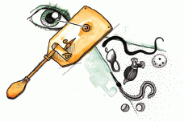

Microscope – Première méthode
Microscope simple 1590 par Zacharias Janssen (1585-1632)
Observation des premiers microorganismes par Antonie van Leeuwenhoek (1632-1723)
Nécessaire à l’observation de microorganismes La limite de résolution de l’œil est de 0.2mm à 25cm
La taille d’une bactérie varie de 1 à 10µm
Microscope de Janssen
Microscope de van Leeuwenhoek

Slide 16
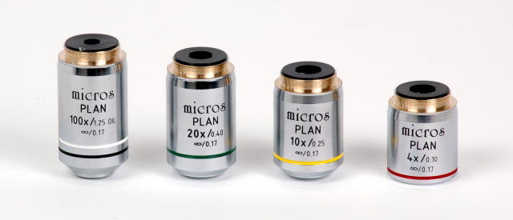
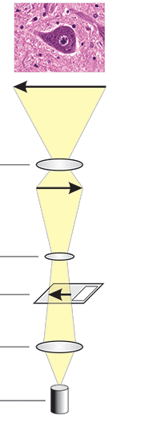
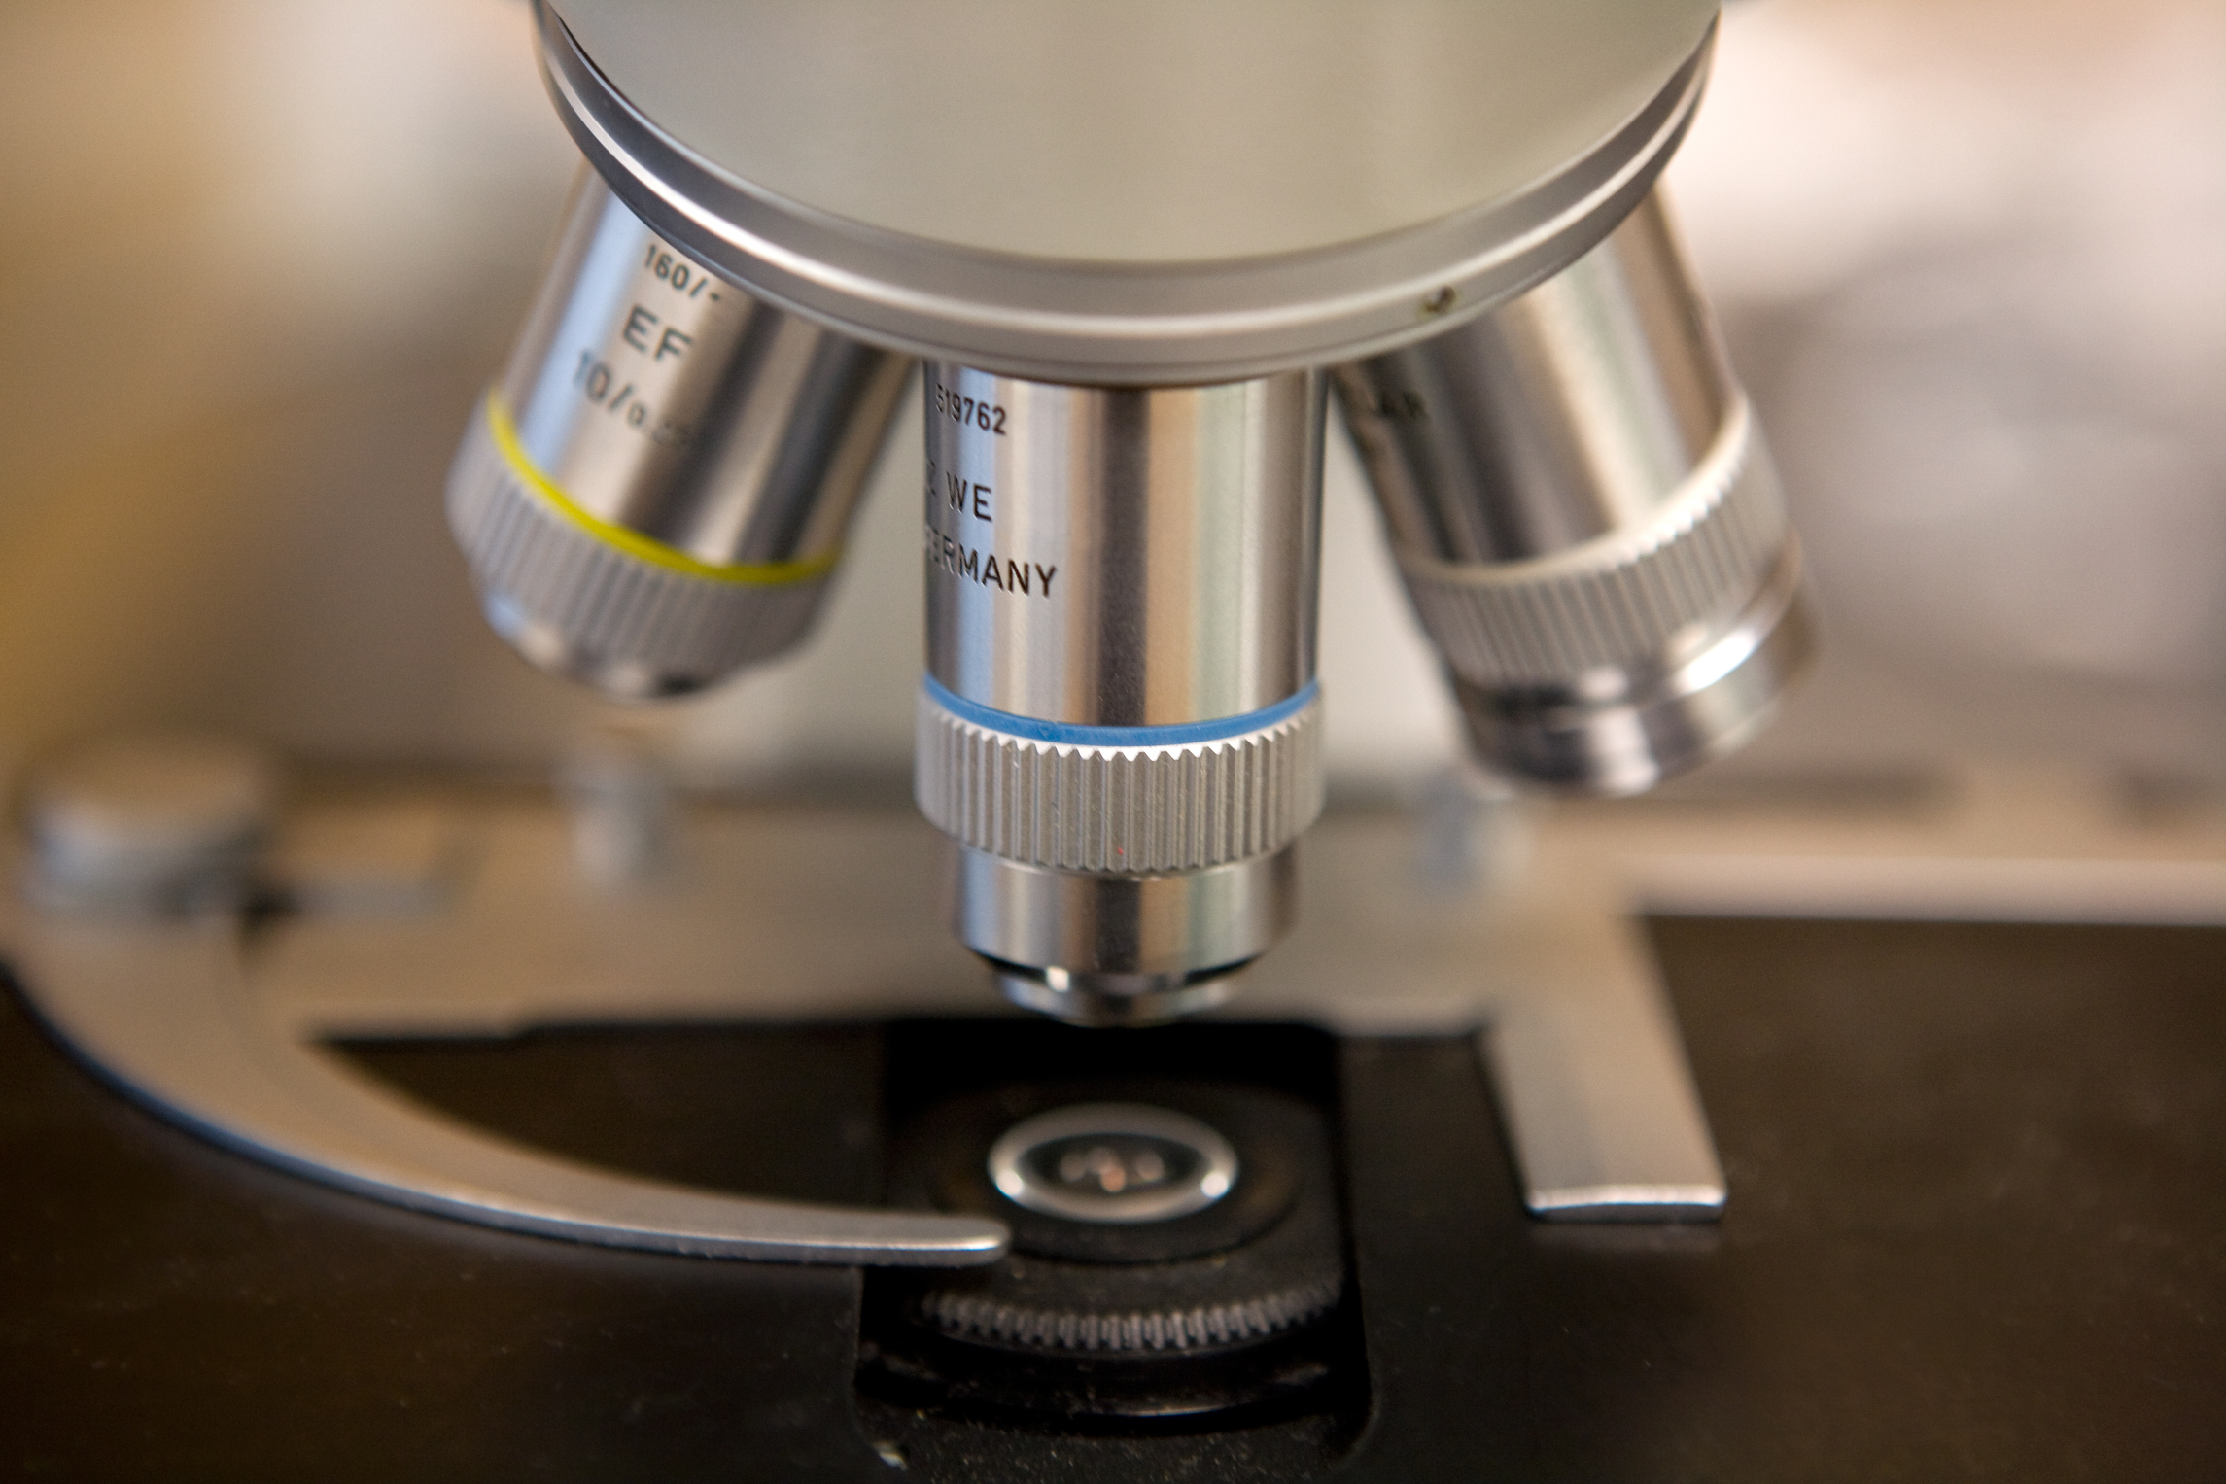
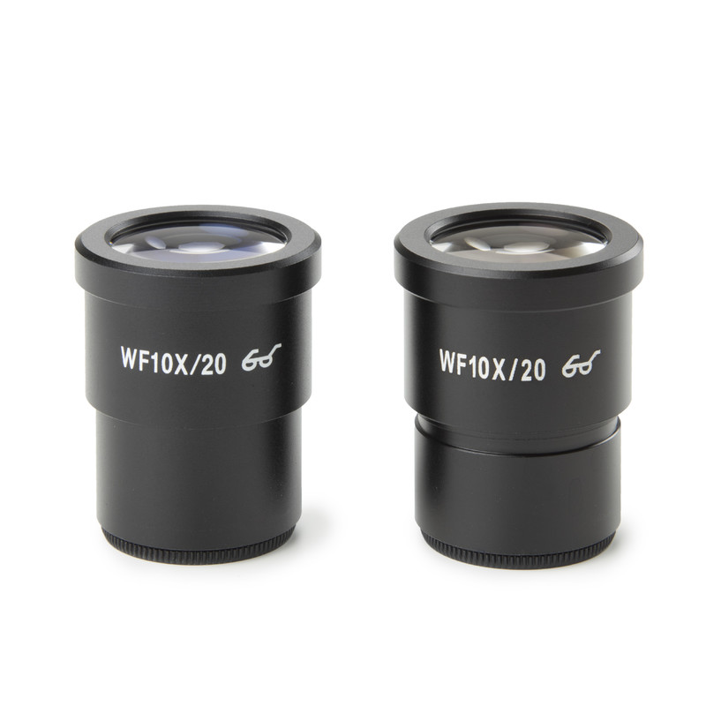
Grossissement
X 100
X 20
X 10
Image observée
X 4
100
=
Différentes tailles d’objectifs
10
Oculaire
X
X 10
10
Objectif
Échantillon
Condenseur
Lampe
Tourelle porte objectifs
Occulaires

Slide 17
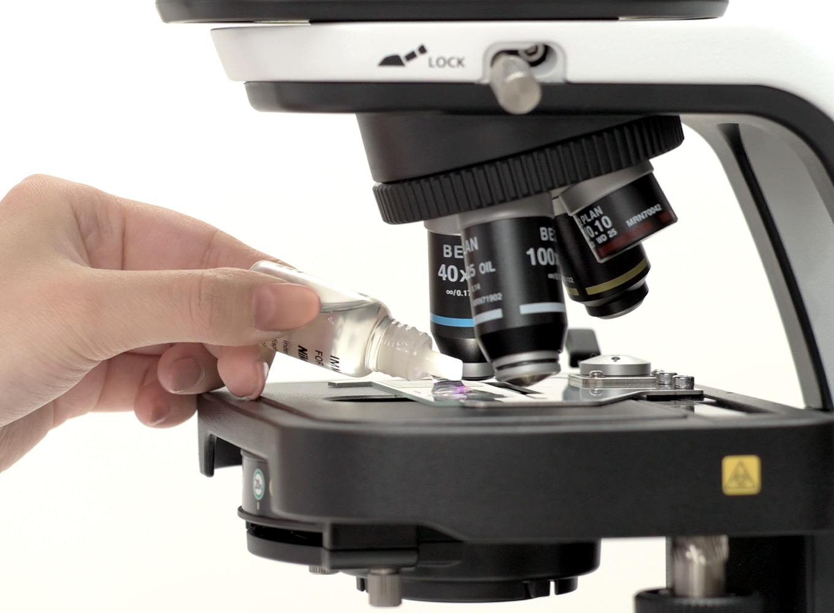
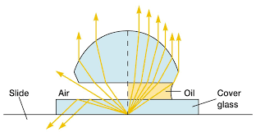
Objectif à immersion
X 100
Différentes tailles d’objectifs
Dépôt d’une goutte d’huile à immersion sur la lame
L’huile à immersion permet une réfraction des rayons, similaire au verre
AJUSTEMENT AVEC VIS MICROSCOPIQUE SEULEMENT!

Slide 18
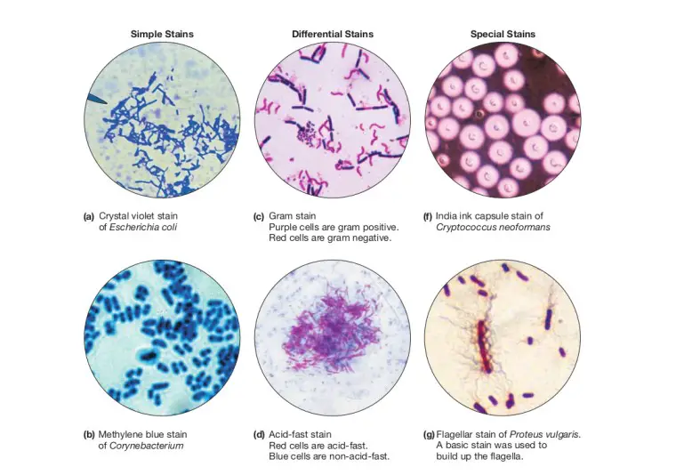
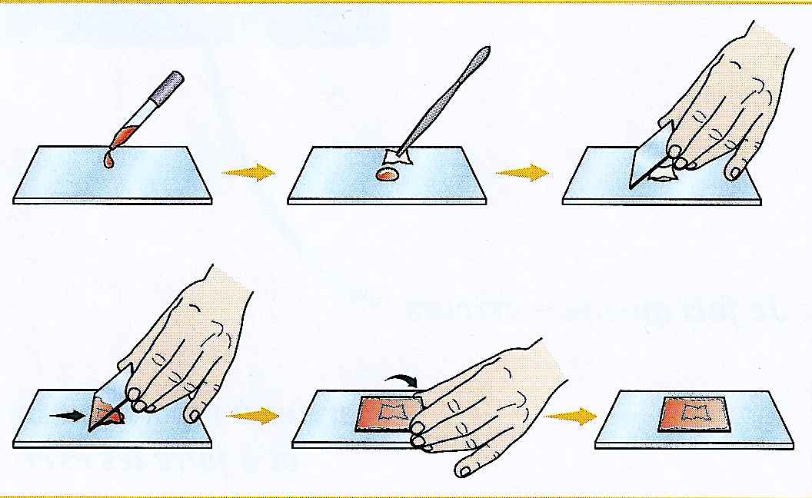
Types de préparation
État frais
Permet d’observer la mobilité
Frottis
Permet d’appliquer des colorations
Vidéo vie sous microscope

Slide 19
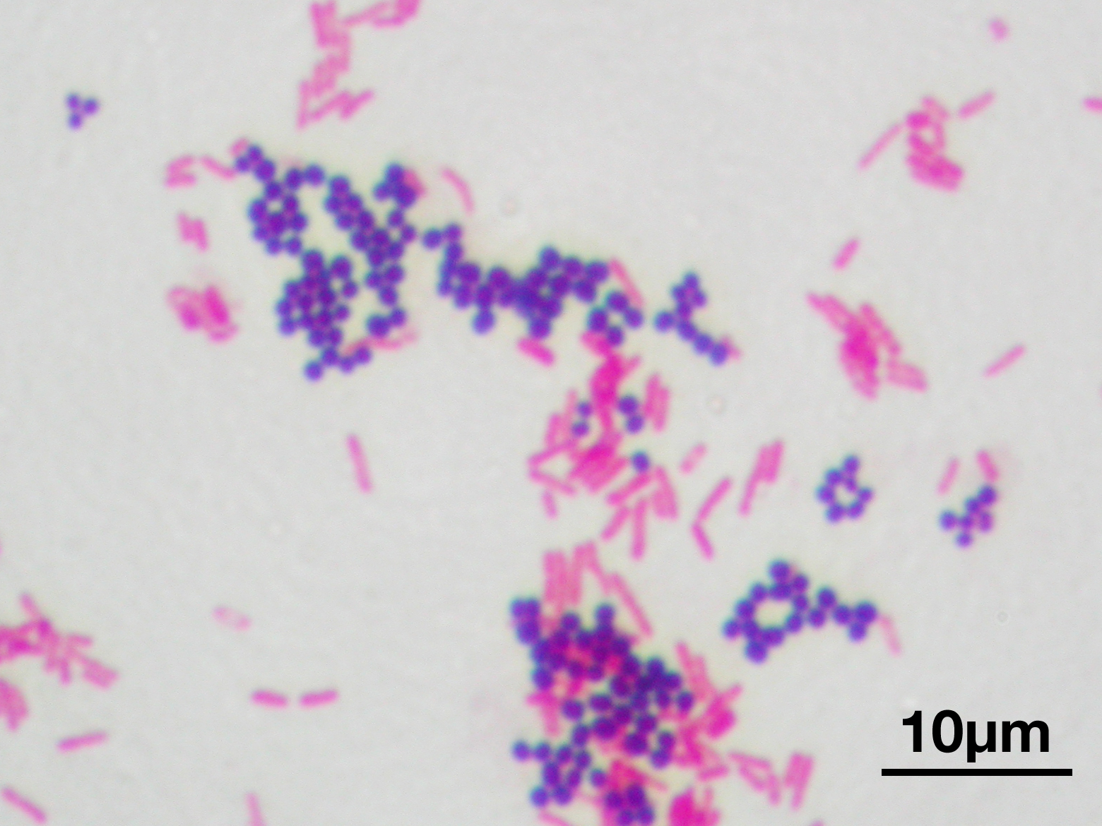
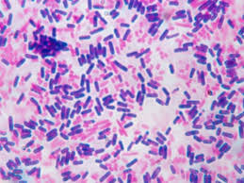
Coloration de GRAM
Permet de classifier les bactéries en fonction des caractéristiques de leur paroi
GRAM–
GRAM+
GRAM+
Morphologie de la paroi des GRAM– et GRAM+
GRAM–

Slide 20
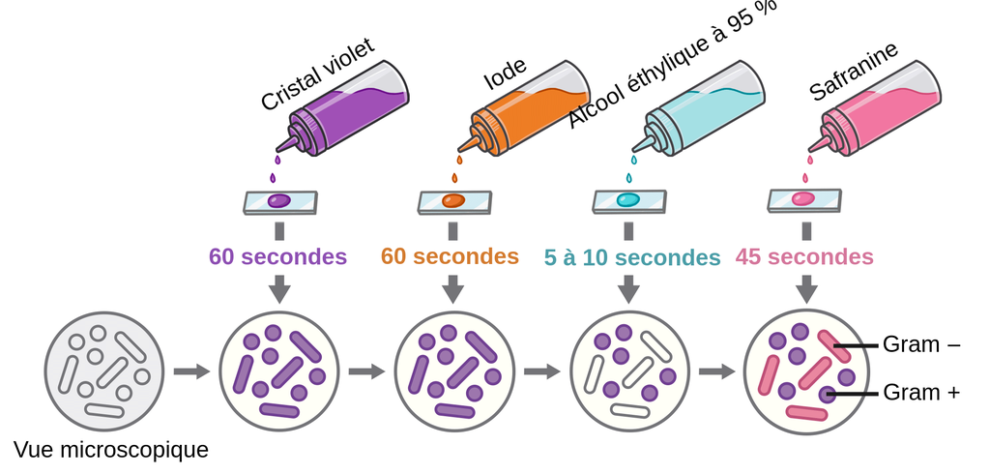
Coloration de GRAM
Fixer les microorganismes contenus dans le liquide sur la lame
Colorer l’intégralité des microorganismes avec le cristal violet
Fixer le cristal violet avec l’iode
Décolorer uniquement les GRAM– avec l’alcool
Recolorer les GRAM– avec la safranine

Slide 21
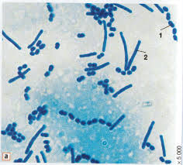
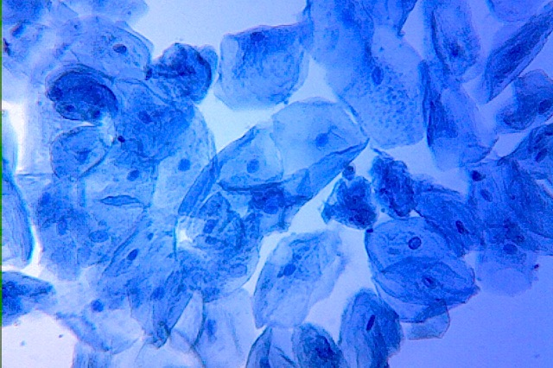
Coloration bleu de méthylène
Discriminer les cellules mortes des cellules vivantes
Colorer les microorganismes pour une meilleure observation
Colore l’ADN d’un bleu plus intense, donc meilleur vision du noyau
Bactéries
Cellule de l’épithélium buccale

Slide 22
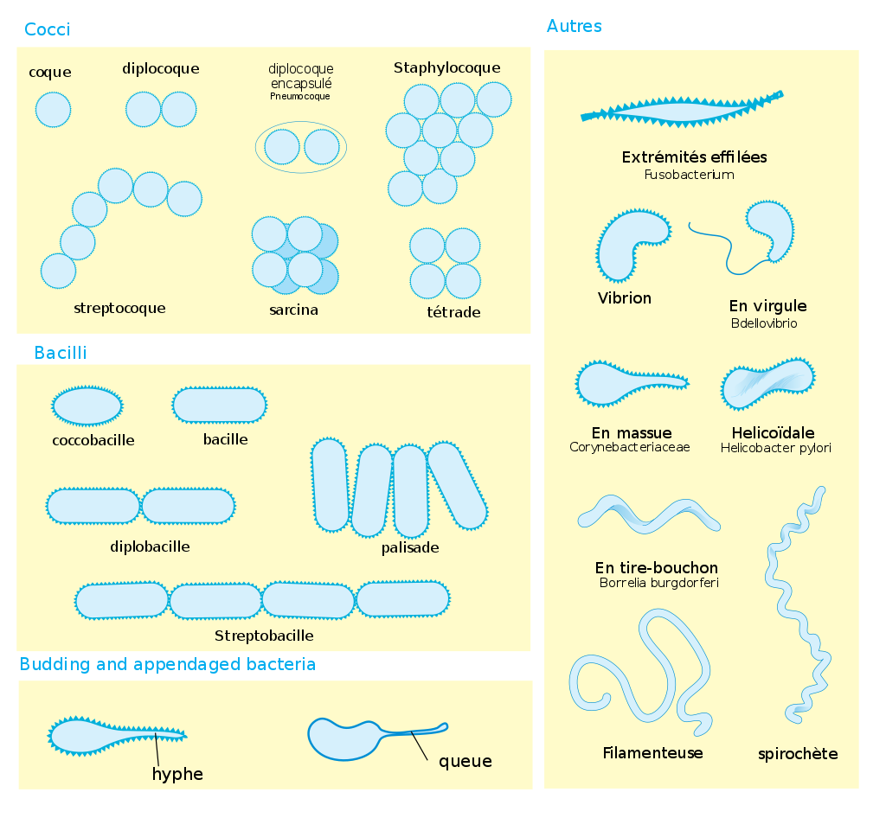
Morphologie
Morphologie et arrangement des microorganismes entre eux
Noms issus de ces caractéristiques:
Diplocoque: coques par deux
Strepto- : en chaines
Staphylo- : en amas

Slide 23
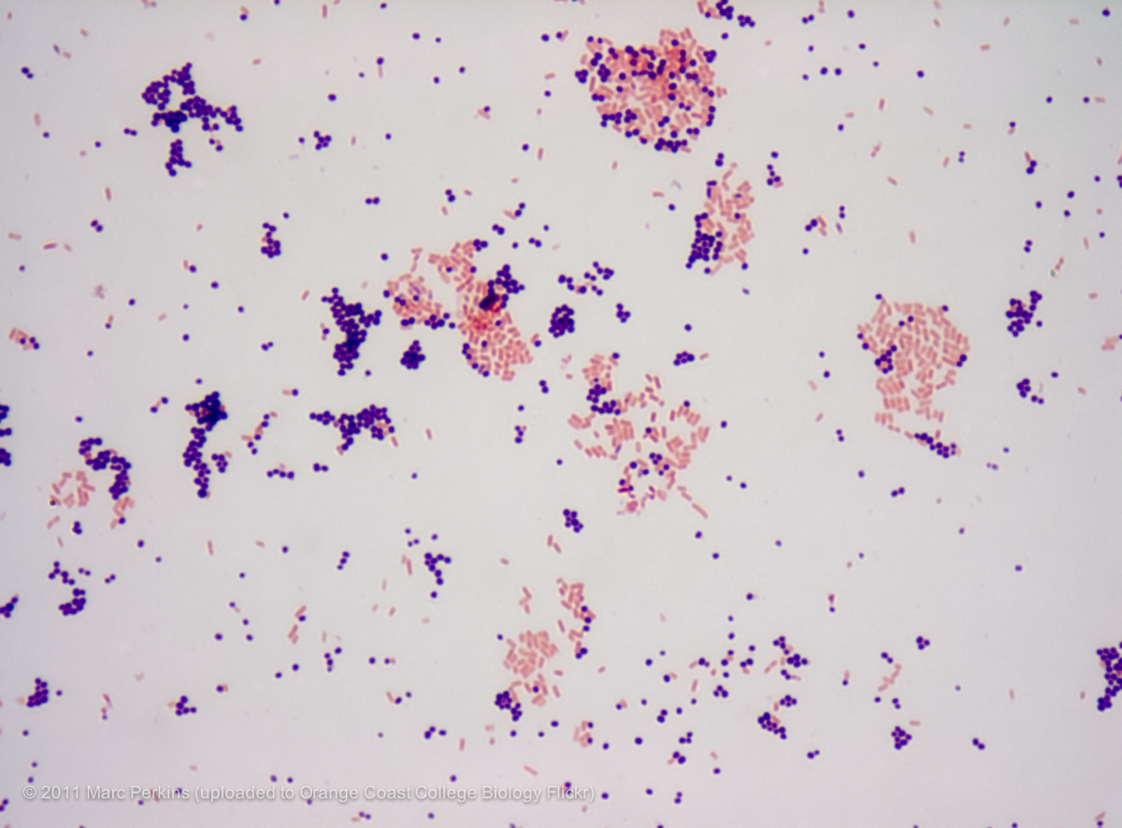

Observations
Escherichia coli (GRAM–) et Staphylococcus aureus (GRAM+)
X1000
Spirillum volutans avec flagelles (Coloration de Gray)
x1000
Notes:
bacilles = Eshierishia coli
Coques = Staphylococcus aureus , en amas GRAM +

Slide 24

Observations
Endospores colorés en vert chez Bacillus subtilis
X1000
Streptocoques (coloration de Gram)
x1000
Notes:
Endospore: Structure au sein du cytoplasme de certaines espèces de bactéries. En cas de stress du a par exemple des conditions environnementales défavorables, la spore va être libérée. L’endospore va permettre a la bactérie de survive à la déshydratation, la aux rayons x, aux Uv, aux antibiotiques…
on observe une conformation en chainettes caractéristique

Slide 25

Exercice de pipetage
Vous disposez de :
Spectrophotomètre et cuvette
Kimwipes
Micropipette (P20 – P200 – P1000)
Embouts de pipettes
DCPIP
Parafilm

Slide 26

Calibration du spectrophotomètre
Brancher et allumer le spectrophotomètre (bouton derrière)
Attendre que l’appareil se réchauffe
Sélectionner SPEC 200
Régler absorbance à 600 nm
Utiliser la P1000 et un bécher pour mettre 1 ml d’eau distillée dans la cuvette
Nettoyer avec un kimwipe les côtés de la cuvette (le gras des doigts peu affecter la lecture)
Placer la cuvette dans le sens du faisceau et fermer le couvercle
Appuyer sur GO
Une valeur clignotera, lorsque stable, appuyer sur Enter
Appuyer sur le bouton 0.00 pour calibrer
Vous pouvez maintenant lire vos autres cuvettes en les insérant puis en appuyant Enter lorsque la valeur est stable (ne réappuyer pas sur 0.00 une fois la calibration faite)

Slide 27

Utilisation du spectrophotomètre
 | Cuvette # 1 (P200) | Cuvette # 2 (P200) | Cuvette # 3 (P20) | Cuvette # 4 (P10)
Eau distillée (P1000) | 900 μl | 950 μl | 980 μl | 995 μl
Pipette | P200 | P200 | P20 | P10
DCPIP | 100 μl | 50 μl | 20 μl | 5 μl
Valeur obtenue # 1
Valeur obtenue # 2
Valeur obtenue # 3
Moyenne

Slide 28

Calibration du spectrophotomètre
Brancher et allumer le spectrophotomètre (bouton derrière)
Attendre que l’appareil se réchauffe
Appuyer sur [1] Mode basic
Appuyer sur [1] Absorbance
Régler à 600 nm
Appuyer sur [F3] OK
Utiliser la P1000 et un bécher pour mettre 1 ml d’eau distillée dans la cuvette
Nettoyer avec un kimwipe les côtés de la cuvette (le gras des doigts peu affecter la lecture)
Placer la cuvette dans la cuve bleu la flèche dans le sens du faisceau
Fermer et appuyer sur le bouton vert avec le losange
Retirer la cuvette et verser l’eau dans le lavabo

Slide 29
Utilisation du spectrophotomètre
 | Cuvette # 1 (P20) | Cuvette # 2 (P200) | Cuvette # 3 (P200)
Eau distillée | 980 μl | 950 μl | 900 μl
Pipette | P20 | P200 | P200
DCPIP | 20 μl | 50 μl | 100 μl
Valeur obtenue # 1
Valeur obtenue # 2
Valeur obtenue # 3
Moyenne

Slide 30

Questions ?

